Slide 1
Sistema de Gerenciamento de uma Confeitaria
Gustavo Leonart
Lucas Mateus Scheik Cavalli
Miguel dos Santos Nowakowski
Orientador: Ademir Luiz do Prado
Coorientador: Richard Jojima Nagamato

Slide 2
Introdução
O projeto foi idealizado levando-se em consideração a necessidade de um cliente no ramo de confeitaria com o objetivo de gerenciar um pequeno negócio por intermédio de um sistema informatizado.

Slide 3
JUSTIFICATIVA
Com o escopo determinado em conjunto ao cliente, foi notada a necessidade de um sistema informatizado.
A partir da constatação da necessidade de um gerenciamento eficaz e efetivo, foi decido a implantação desse sistema.

Slide 4
OBJETIVOS
Gerenciar um pequeno negócio voltado a confeitarias por intermédio de um sistema informatizado.
Gerenciar cadastro de Cliente;
Gerenciar cadastro de Funcionários;
Gerenciar o controle de Estoque;
Criar e gerenciar uma agenda virtual;
Publicação de receitas no sistema.

Slide 5
METODOLOGIA
A metodologia aplicada ao projeto em questão, consistiu na utilização de conhecimentos adquiridos ao longo do curso. As quais são: HTML, CSS, JavaScript, Ajax, jQuery, PHP, MySQL e Apache voltadas para ambiente web e hospedadas em um servidor.

Slide 6
MATERIAL E MÉTODOS
VISÃO GERAL DO PRODUTO
O projeto tem por objetivo desenvolver um sistema informatizado com fins administrativos à uma confeitaria.

Slide 7
MATERIAL E MÉTODOS
REQUISITOS FUNCIONAIS
São aqueles declarados serviços os quais o sistema deve fornecer e comportar entradas específicas em determinadas situações (SOMMERVILLE, 2011, p.59).
Login (RF039);
Logout(RF040);
CRUD(Cadastrar, Consultar, Atualizar e Excluir);
Impressão(RF026-RF032);

Slide 8
MATERIAL E MÉTODOS
REQUISITOS NÃO FUNCIONAIS
São requisitos implícitos impostos por normas do sistema. Tais como restrições de timing e no processo de desenvolvimento (SOMMERVILLE, 2011, p.59).
RNF001- Segurança;
RNF002- Performance;
RNF003- Usabilidade;
RNF004- Confiabilidade;
RNF005- Padrões;
RNF006- Interoperabilidade;

Slide 9
TECNOLOGIAS UTILIZADAS
PHP;
HTML;
CSS;
JAVASCRIPT;
MYSQL;
UML;
AJAX;
JQUERY;
XAMPP;
DRAW.IO;
MYSQL;
GITHUB;
ATOM.

Slide 10
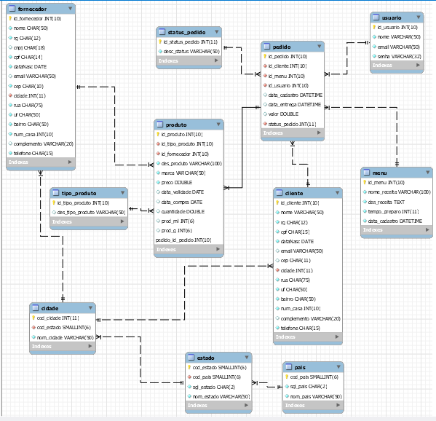
DIAGRAMA ENTIDADE RELACIONAMENTO
É uma associação entre entidades com certas propriedades em comum(DATE, p.336).

Slide 11
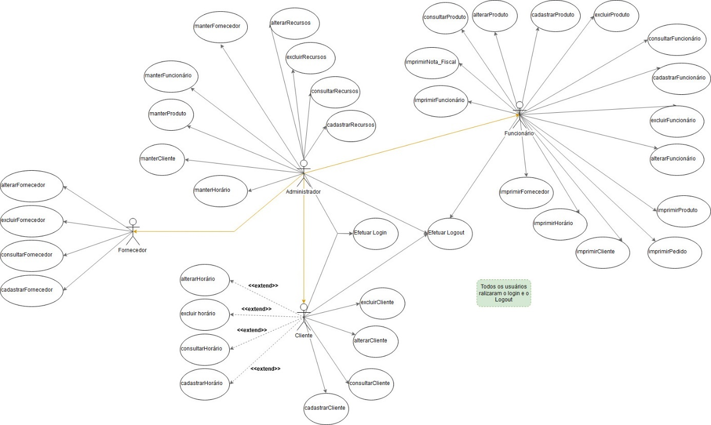
DIAGRAMA DE CASOS DE USO
Os casos de uso fornecem uma maneira para os desenvolvedores chegarem a uma compreensão comum com os usuários finais do sistema e com os specialistas do domínio(BOOCH; RUMBAUGH; JACOBSON, p.246).

Slide 12
APRESENTAÇÃO DE RESULTADOS
Como resultado se deu a conclusão do sistema informatizado com as funções de gerenciar o cadastro de cliente, o cadastro de funcionários, o controle de estoque, uma agenda virtual e a publicação de receitas conforme objetivo idealizado.

Slide 13
CONSIDERAÇÕES FINAIS
O desenvolvimento do projeto possibilitou uma análise de como um sistema informatizado pode melhorar a organização de uma confeitaria.
Assim, utilizar meios digitais permite que funcionários realizem seu papel de forma eficaz e efetiva, podendo ser realizada por pessoas sem muito conhecimento em informática.

Slide 14
REFERÊNCIAS
Atom. Disponível em: <https://atom.io> Acesso em: 21/05/2019.
BOOCH, G; RUMBAUGH, J.; JACOBSON, I. UML: Guia do Usuário. 1.ed. Elsevier Editora Ltda., 2012.
CHAFFER, J; SWEDBERG, K. Learning jQuery. 4.ed. Packt Publishing Ltd., 2013.
DALL’OGLIO, P. PHP Programando com Orientação a Objetos. 3.ed. Novatec Editora Ltda., 2016.

Slide 15
REFERÊNCIAS
DATE, C.J. Introdução a Sistemas de BANCOS DE DADOS. 8.ed. Elsevier Editora Ltda., 2004.
DVORSKI, D. INSTALLING, CONFIGURING, AND DEVELOPING WITH XAMPP, 2007. Disponível em:<http://dalibor.dvorski.net/downloads/docs/InstallingConfiguringDevelopingWithXAMPP.pdf> https://www.techtudo.com.br/tudo-sobre/drawio.html Acesso em: 29/04/2019.
ENGHOLM JR, H. Engenharia de Software na prática. 1.ed. Novatec Editora Ltda., 2010.

Slide 16
REFERÊNCIAS
FLANAGAN, D. JavaScript: The Definitive Guide, 6.ed. O'Reilly Media, Inc., 2011.
FURTADO, T. Draw.io é ótimo para criar gráficos e desenhos sem baixar nada, 2013. Disponível em:<https://www.techtudo.com.br/tudo-sobre/drawio.html> https://www.techtudo.com.br/tudo-sobre/drawio.html Acesso em: 18/11/2018.
GONÇALVES, E. Desenvolvendo Aplicações Web com JSPServlets, JavaServer Faces, Hibernate, EJB 3 Persistence e AJAX. 1.ed. Rio de Janeiro: Editora Ciência Moderna Ltda, 2007.
HOPPEN, J; PRATES, W. O que é um dicionário de dados de Data Analytics. Disponível em: <https://www.aquare.la/o-que-e-um-dicionario-de-dados-de-data-analytics/> Acesso em: 30/05/2019.

Slide 17
REFERÊNCIAS
MILANI, A. MYSQL: Guia do Programador. 1.ed. Novatec Editora Ltda., 2006.
SILVA, M. Criando Sites com HTML: Sites de alta qualidade com HTML e CSS 1.ed. Novatec Editora Ltda., 2008.
SILVA, M. CSS3: Desenvolva aplicações web profissionais com uso dos poderosos recursos de estilização das CSS3, 1.ed. Novatec Editora Ltda., 2012.
SOMMERVILLE, I. Engenharia de software. 9.ed. São Paulo: Pearson Prentice Hall, 2011.
The world's leading software development platform · GitHub. Disponível em: <https://github.com/> Acesso em: 21/05/2019.

